Slide 1

图像自动标注
汇报人：邵倩倩

Slide 2
主要内容
研究背景
研究方法
实验结果

Slide 3
一、研究背景

Slide 4
一、研究背景
随着数字影像技术和互联网技术的发展，互联网上有约数以百亿计的图片，如何快速检索到用户所需要的图片成为一个关键性问题。
目前商业化的图片搜索引擎以基于文本关键字和基于内容的形式来查询，基于关键字的获取主要依靠人工标注及Web文本，工作量巨大且缺乏一定的客观性，而基于内容的图像检索系统因为“语义鸿沟”的原因，都不能很好的匹配用户的检索意图。为解决人工标注和“语义鸿沟”的难题，提出让机器通过多示例学习自动完成对图像的语义标注，即图像自动标注。

Slide 5
二、研究方法

Slide 6
二、研究方法
Single labelling annotation using binary classification
Image annotation incorporating metadata
Multi-labelling annotation
A review on automatic image annotation techniques. D.Zhang,M.M.Islam,and G.Lu Pattern Recognition, 2012

Slide 7
二、研究方法
Single labeling annotation using binary classification
SVM
artificial neural network
decision tree

Slide 8
二、研究方法
image annotation incorporating metadata
元数据就是用来定义数据的数据。比如，有一条学生信息记录，其中包括字段姓名（name）、年龄（age）、性别（male）、班级（class）等，那么name、age、male、class就是元数据。
www是图像信息的丰富来源，Web图像通常带有文本描述，URL，HTML网络信息可用于图像标注和检索。已经开发了许多用于标注web图像的技术，其中大多数技术集成了元数据和视觉特征以用于准确的图像注释。

Slide 9


二、研究方法
$$p\left(c_{i} | x\right)=\frac{p\left(x | c_{i}\right)p\left(c_{i}\right)}{p\left(x\right)}$$
Multi-labelling annotation
Bayesian methods
Non-parametric approach
Parametric approach
Other algorithms（papers）
$\hat{c}=arg\max_{c_{i}}{p\left(c_{i} | x\right)}$ $≈arg\max_{c_{i}}\left\{p\left(x | c_{i}\right)p\left(c_{i}\right)\right\}$

Slide 10
二、研究方法-Other algorithms
样本之间的关系
标签之间的关系
特征提取
使用训练好的网络进行特征（整体特征）的提取。

Slide 11

二、研究方法-Other algorithms-样本之间的关系
K近邻算法
LLE算法
$$S^{∗}=arg\min_{S}\left\{{‖X−XS‖}_{F}^{2}+α{‖S‖}_{1}\right\}$$
利用K近邻算法，对于不同的测试图片，使用K近邻算法选择与测试图片特征相近的K个图片作为训练集
LLE假设数据在较小的局部是线性的，也就是说，某一个数据可以由它邻域中的几个样本来线性表示
Ranking-Preserving Low-Rank Factorization for Image Annotation With Missing Labels. IEEE TRANSACTIONS ON MULTIMEDIA,2018

Slide 12
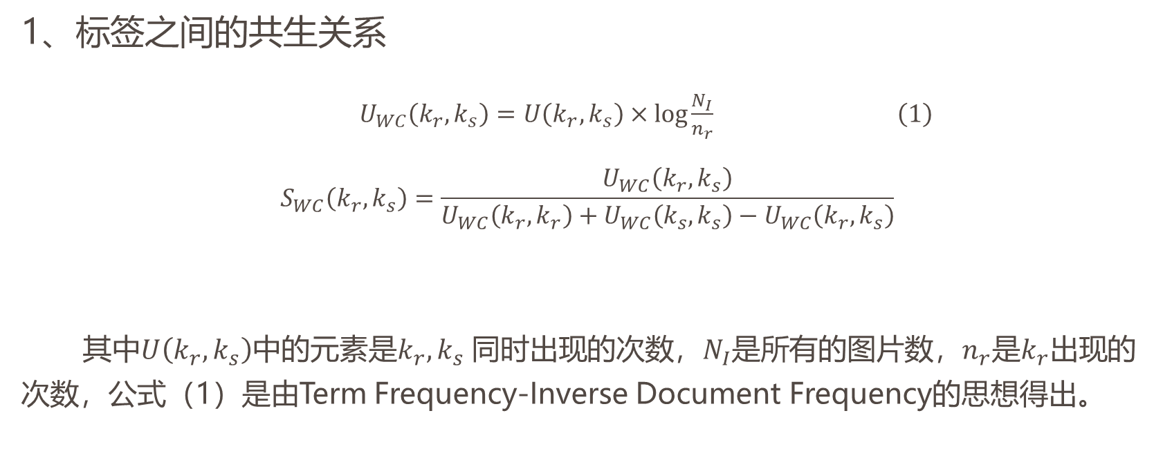
二、研究方法-Other algorithms-标签之间的关系
1、标签之间的共生关系
$U_{WC}\left(k_{r},k_{s}\right)=U\left(k_{r},k_{s}\right)×\log{\frac{N_{I}}{n_{r}}} \left(1\right)$
$$S_{WC}\left(k_{r},k_{s}\right)=\frac{U_{WC}\left(k_{r},k_{s}\right)}{U_{WC}\left(k_{r},k_{r}\right)+U_{WC}\left(k_{s},k_{s}\right)−U_{WC}\left(k_{r},k_{s}\right)}$$
其中$U\left(k_{r},k_{s}\right)$中的元素是$k_{r},k_{s}$同时出现的次数，$N_{I}$是所有的图片数，$n_{r}$是$k_{r}$出现的次数，公式（1）是由Term Frequency-Inverse Document Frequency的思想得出。
Integration of Image Feature and Word Relevance:Toward Automatic Image Annotation in Cyber-Physical-Social Systems. IEEE Access 2018

Slide 13
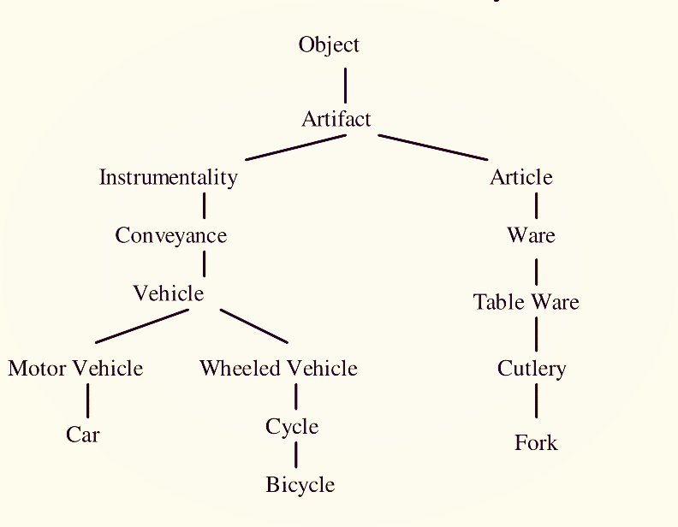
二、研究方法-Other algorithms-标签之间的关系
2、标签之间的相关性
(1) WordNet是一种认知语言学的英语词典，它不是光把单词以字母顺序排列，而且按照单词的意义组成一个“单词的网络”，以WordNet为基础来描述标签语义的相关性。

Slide 14
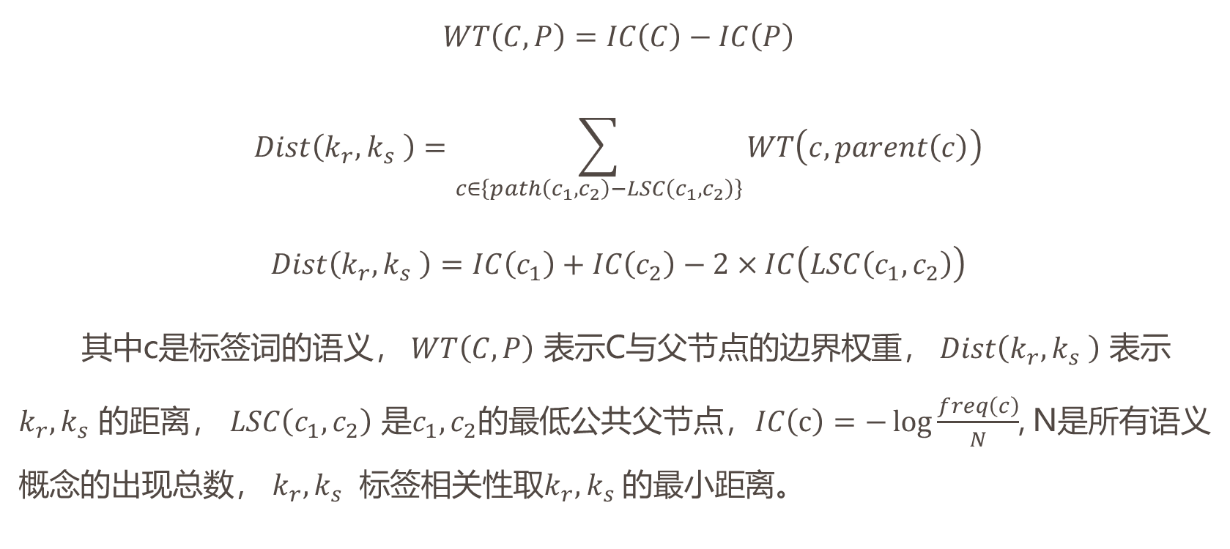
二、研究方法-Other algorithms-标签之间的关系
$$WT\left(C,P\right)=IC\left(C\right)−IC\left(P\right)$$
$$Dist\left(k_{r},k_{s} \right)=\sum_{c∈\left\{path\left(c_{1},c_{2}\right)−LSC\left(c_{1},c_{2}\right)\right\}}{WT\left(c,parent\left(c\right)\right)}$$
$Dist\left(k_{r},k_{s} \right)=$ $IC\left(c_{1}\right)+IC\left(c_{2}\right)−2×IC\left(LSC\left(c_{1},c_{2}\right)\right)$
其中c是标签词的语义， $WT\left(C,P\right)$ 表示C与父节点的边界权重， $Dist\left(k_{r},k_{s} \right)$ 表示$k_{r},k_{s}$ 的距离， $LSC\left(c_{1},c_{2}\right)$ 是$c_{1},c_{2}$的最低公共父节点，$IC\left(c\right)=−\log{\frac{freq\left(c\right)}{N}}$, N是所有语义概念的出现总数， $k_{r},k_{s}$ 标签相关性取$k_{r},k_{s}$的最小距离。
Semantic Similarity Based on Corpus Statistics and Lexical Taxonomy. Compute.Linguistics,1997

Slide 15

二、研究方法-Other algorithms-标签之间的关系
(2) 与样本之间的关系相似，标签之间也可使用LLE算法，与样本对应的每个标签都可由其它标签表示
$$T^{∗}=arg\min_{T}\left\{{‖Y−TY‖}_{F}^{2}+μ{‖T‖}_{1}\right\}$$
Ranking-Preserving Low-Rank Factorization for Image Annotation With Missing Labels. IEEE TRANSACTIONS ON MULTIMEDIA,2018

Slide 16
三、实验结果

Slide 17

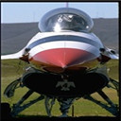
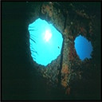



三、实验结果
Sun clouds tree sea
Jet plane
Coral ocean reefs
Sky clouds water sun tree
Plane jet sky runway people
Tree sky water coral ocean
Leaf flowers petals
Sky clouds tree
Stone sculpture
Flowers leaf petals plants grass
Tree sky grass mountain field
People stone sculpture statue wall

Slide 18
谢谢观看

